Slide 1
Référentiel Drone
Référentiel Slam
x_{d}
y_{s}
Drone
z_{s}
y_{d}
x_{s}
z_{d}
y_{o}
x
(0.2016,0.0327,-1.36)_{o}
x
x_{o}
(-1,3,0.007,0,6758)_{o}
(0,0,0)
z_{o}
x
(0.587,-0.038,2.107)_{o}
Référentiel Optitrack

Slide 2

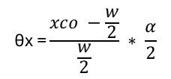

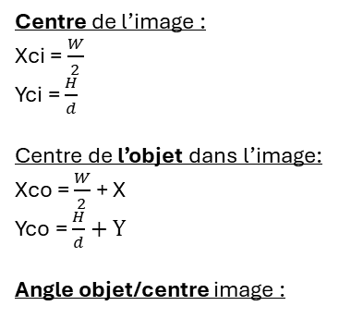


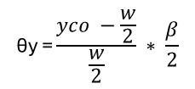

Ce que l’on connait
Yolov4
Centre de l’image :
Xci = $\frac{W}{2}$
Yci = $\frac{H}{d}$
Centre de l’objet dans l’image:
Xco = $\frac{W}{2}$ + X
Yco = $\frac{H}{d}+Y$
Angle objet/centre image :
(X,Y)objet
+
(Xco,Yco)obj
Hobj
+
Өx
$$\text{θx}\text{​} \text{=}\frac{xco −\frac{w}{2}}{\frac{w}{2}} ∗ \frac{α}{2}$$
Himg
+
(Xci,Yci)img
$$\text{θ}\text{y}\text{​} \text{=}\frac{yco −\frac{w}{2}}{\frac{w}{2}} ∗ \frac{β}{2}$$
Wobj
Distance objet :
$$D= \frac{f∗Wimg}{Wobj}$$
$$D= \frac{f∗Himg}{Hobj}$$
Position absolue (rajouter les coordonnées drone pour avoir dans le repère opti):
$$X=D∗tan⁡(θx)$$
$$Y=D∗tan⁡(θy)$$
Wimg
$$Z=D$$
α, β, f : paramètre intrinsèque de la caméra

Slide 3
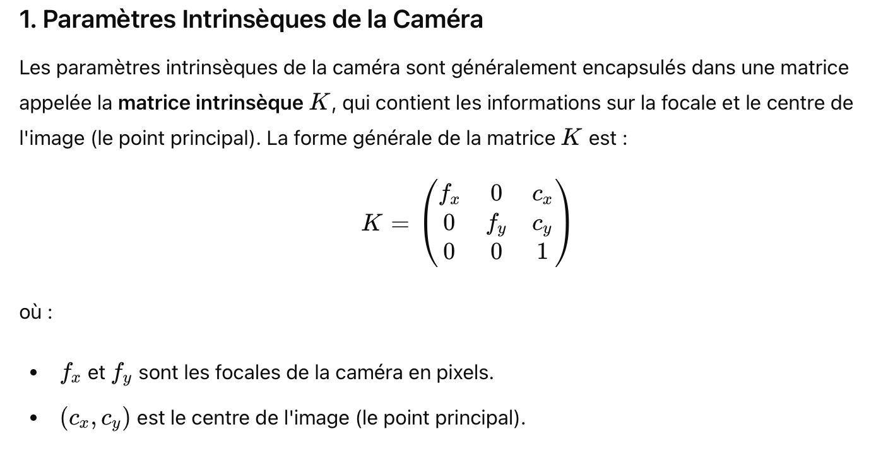
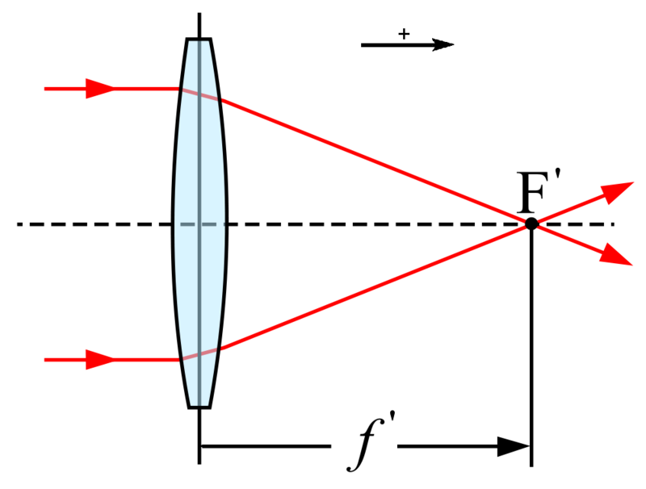
YOLO object detection

Slide 4
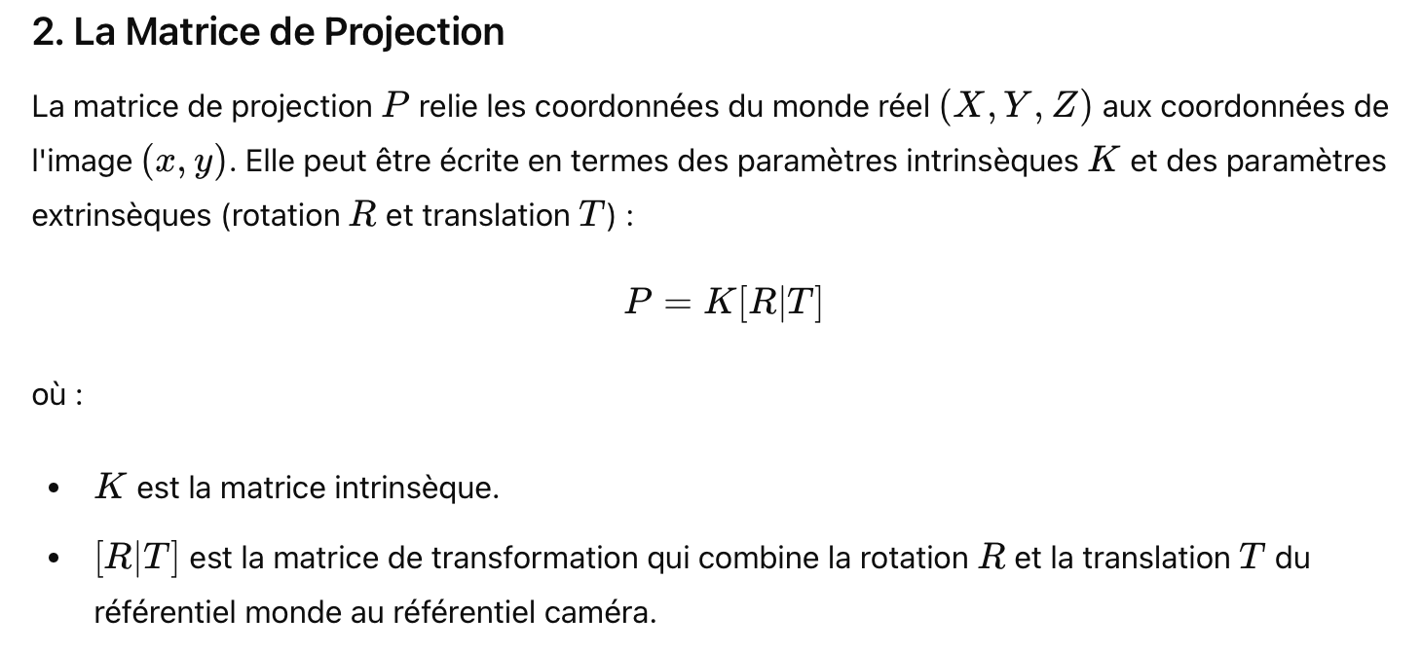

Slide 5
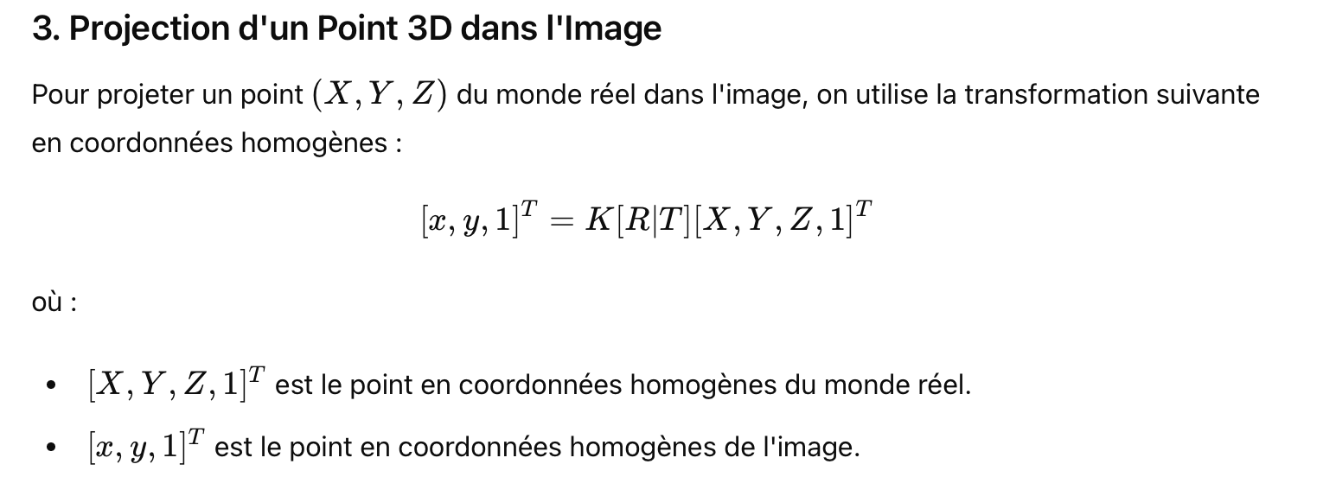

Slide 6
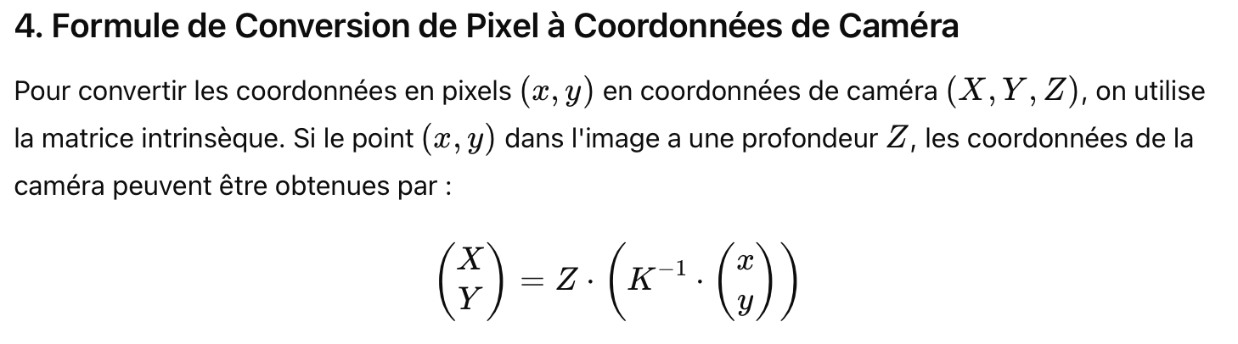

Slide 7
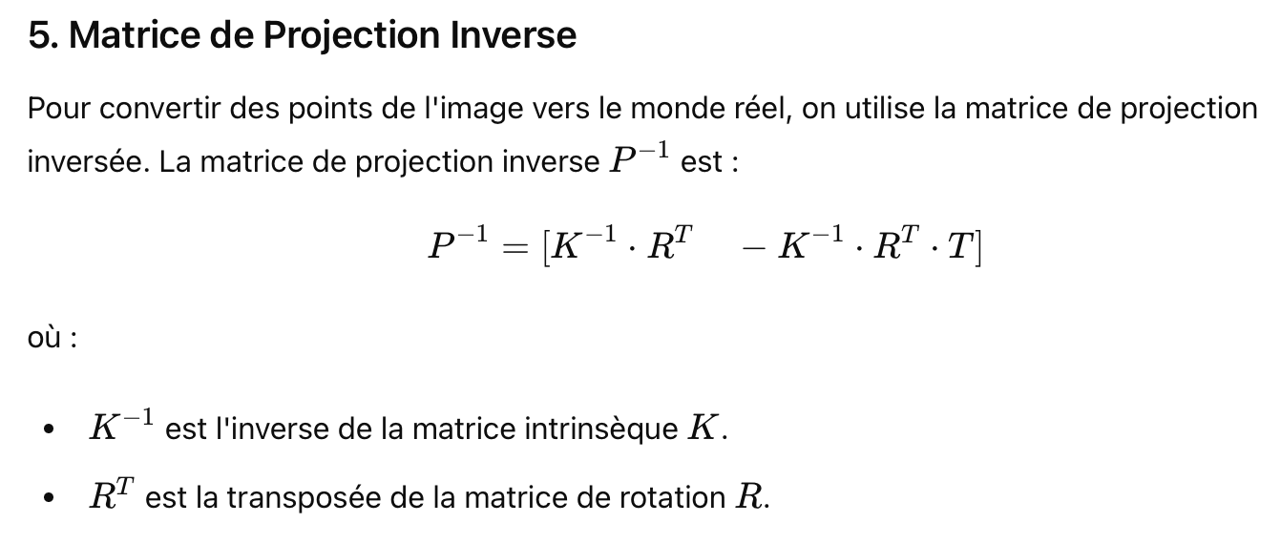

Slide 8
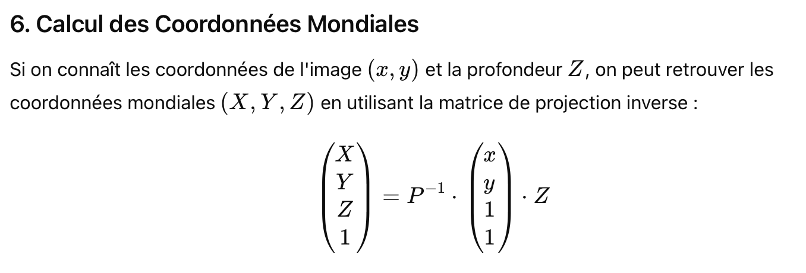

Slide 9
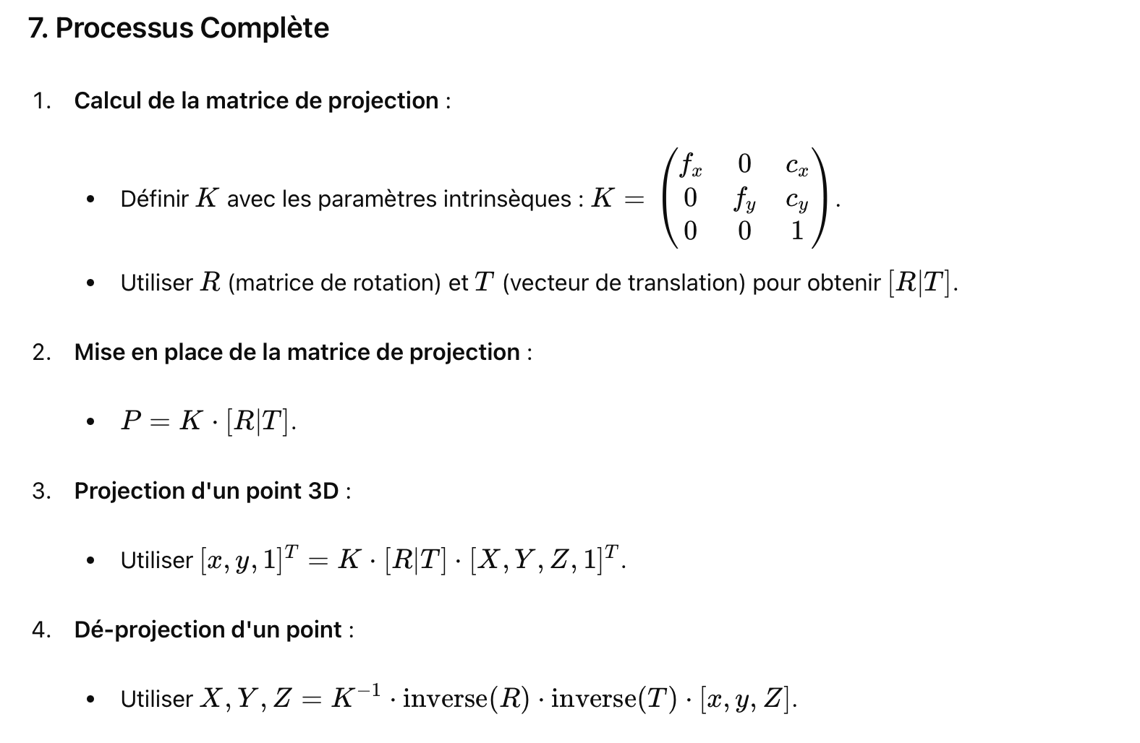

Slide 10
